Slide 1
EVIDENCIAS DE POLITICA DE PARTIPACION SOCIAL Resolución 2063 de 2017
CENTRO CITODIAGNÓSTICO GINECOLÓGICO DE ANTIOQUIA
Nit 811001875-04
Año 2023

Slide 2
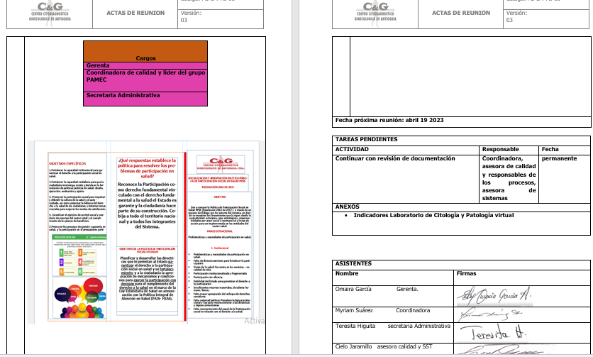
EVIDENCIA 1: DEFINICION RECURSO HUMANO acta 03 marzo 2023 del comité de seguridad del paciente se ratifica el talento humano responsable dar continuidad a la resolución 2063 de 2017

Slide 3
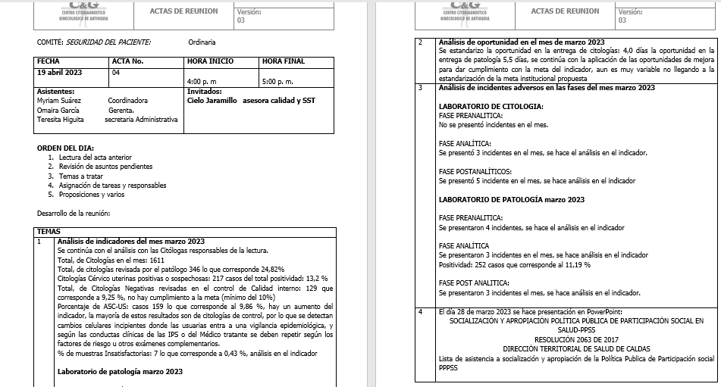
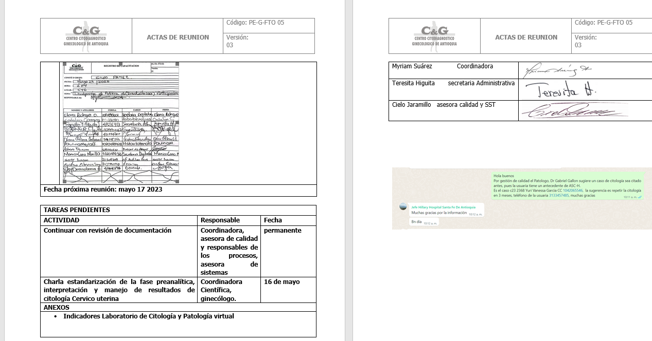
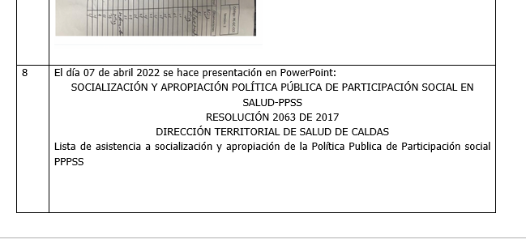
ACTA 004 COMITÉ SEGURIDAD DEL PACIENTE: Marzo 2023 DESPLIEGUE Y APROPIACIÓN PPPSS

Slide 4
PRESENTACION POLITICA PARCIPACIÓN SOCIAL

Slide 5
LISTADO DE ASISTENCIA CHARLA DE DIVULGACIÓN Y APROPIACIÓN DE PPPSS RESOLUCIÓN 2063

Slide 6
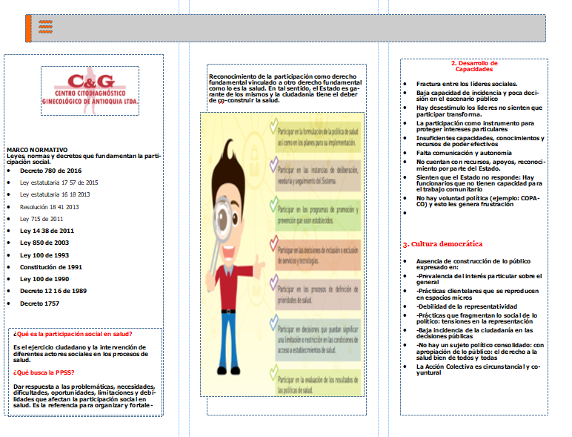
PLEGABLE DE DESPLIEGUE: SOCIALIZACIÓN Y APROPIACIÓN -PPS DIVULG DERECHOS Y DEBERES JULIO 2023

Slide 7
FORMATO DE ENCUESTA EVALUACIÓN DE COMPRENSIÓN DE LOS DERECHOS Y DEBERES. REDES SOCIALES Y BUZON DE SUGERENCIAS

Slide 8
CHARLAS POR UN FUTURO SIN CANCER DE CUELLO UTERINO: mayo 16 2023
Charla estandarización de la fase preanalítica, interpretación y manejo de resultados de citología Cervico uterina: El 16 de mayo se realizó la charla virtual con una participación de 48 personas, dictada por el Medico Ginecólogo Dr. Mario H Carvajal Restrepo y Myriam Suárez A, Coordinadora.

Slide 9
Por un futuro sin cáncer de cuello uterino 16 mayo 2023

Slide 10
Por un futuro sin cáncer de cuello uterino

Slide 11
Acercamiento Vereda Purima de Abejorral 28 mayo 2023

Slide 12
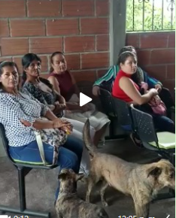
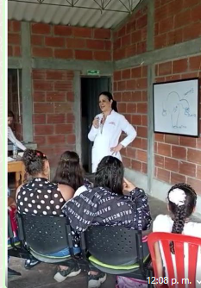
Dando continuidad al acercamiento en los grupos de interés, y en la mejora continua de la prevención del Cáncer de Cuello uterino, se hace acercamiento con la comunidad de la vereda Purima de Abejorral el día 28 mayo 2023.

Slide 13
CAPACITACIÓN DERECHOS Y DEBERES

Slide 17
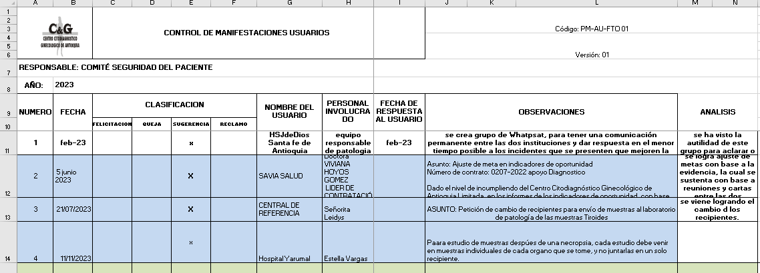
Control de manifestaciones de usuarios 2023

Slide 18
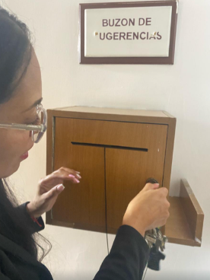
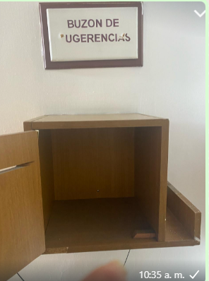
APERTURA DEL BUZÓN DE SUGERENCIA, EN PRESENCIA DE ALGUIEN EXTERNO A LA INSTITUCIÓN
Se continua con la apertura del buzón de sugerencias los días viernes .
Análisis de encuestas de usuarias

Slide 19
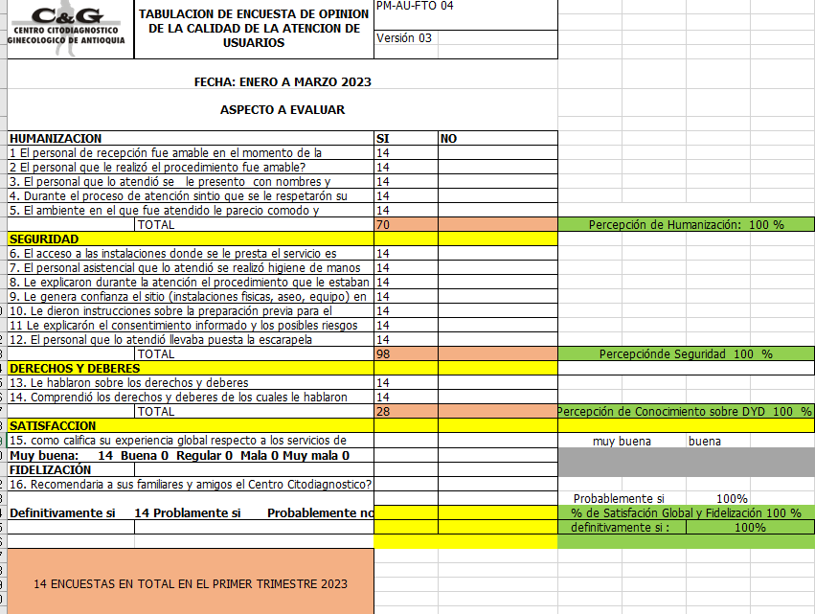
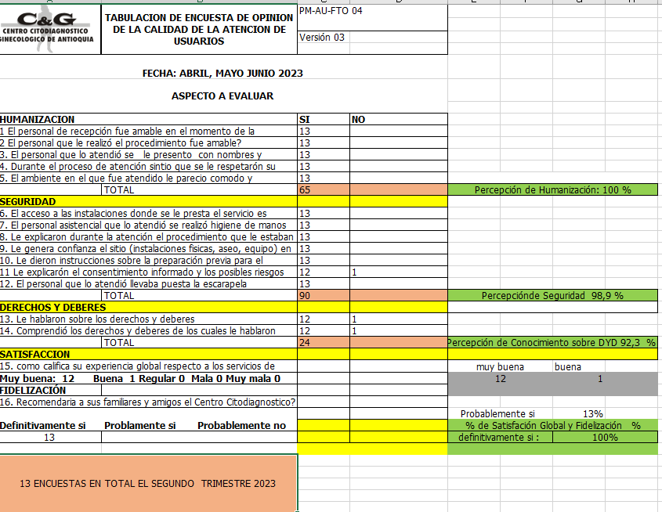

Slide 20
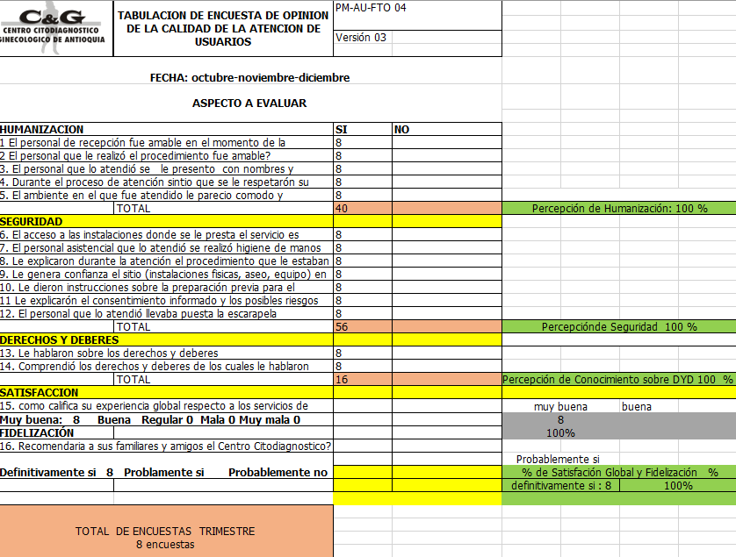

Slide 22
DESARROLLO TECNOLOGICO:

Slide 23
DESARROLLO TECNOLOGICO:

Slide 24
DESARROLLO TECNOLOGICO: LICENCIAS MARZO 2023

Slide 26
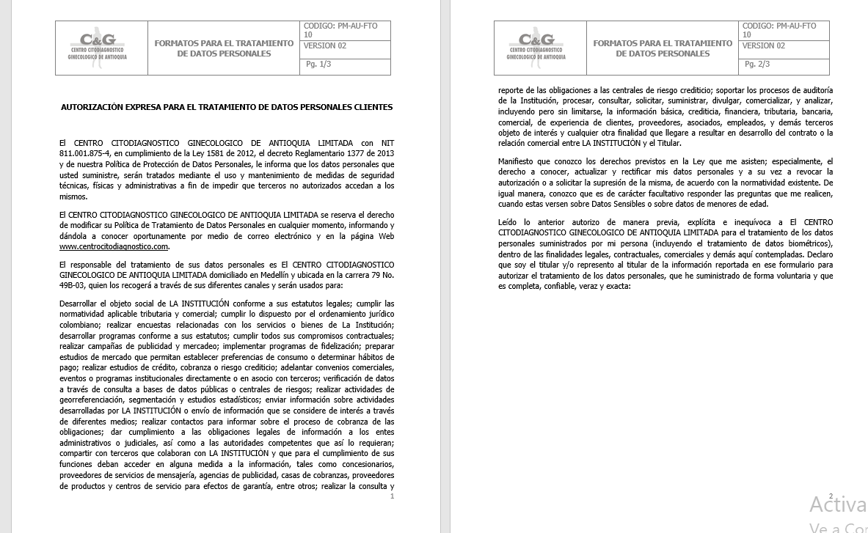
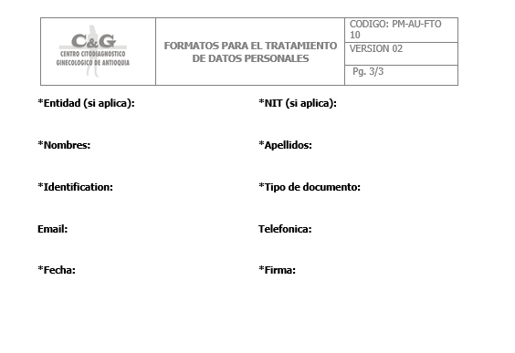

Slide 27
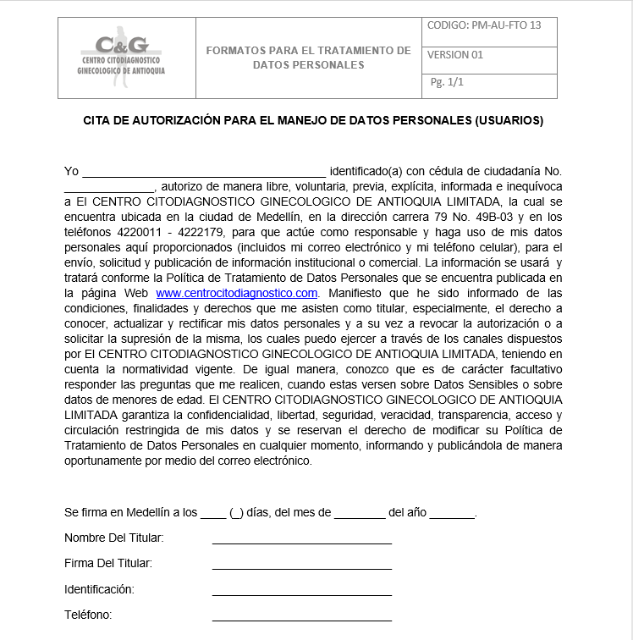

Slide 28
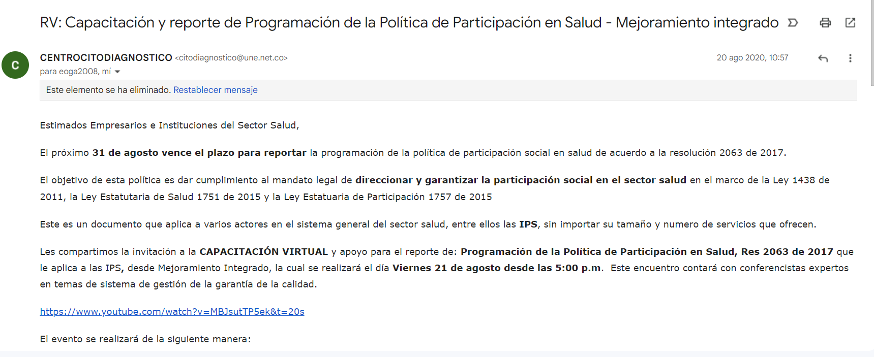
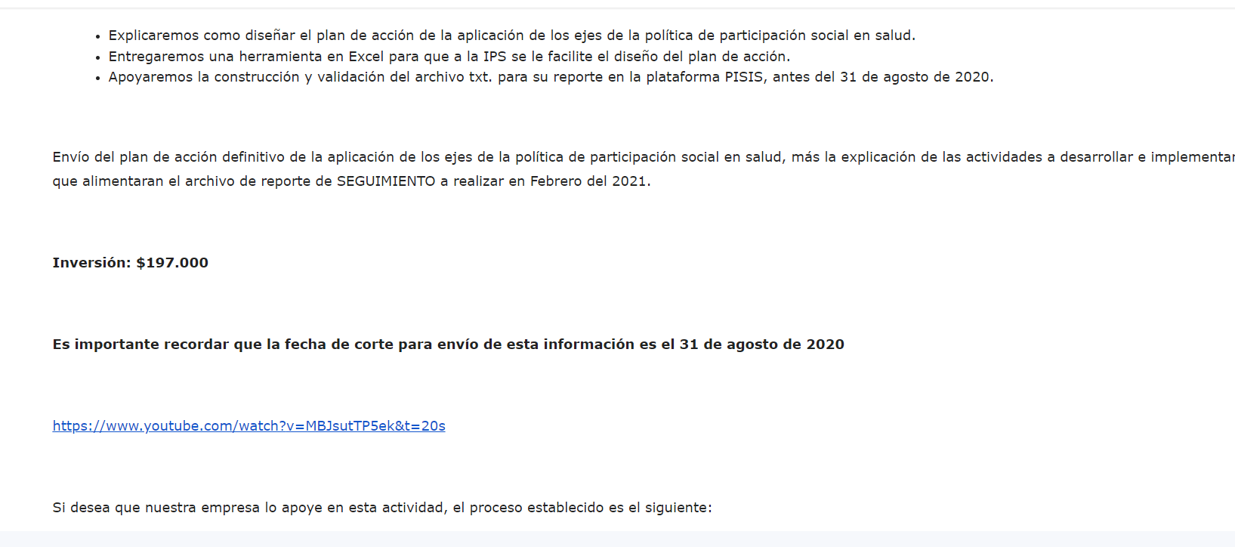
C O N T A C T A N O S
En nuestras redes sociales como: Mejoramiento Integrado
Números de contacto: 310 699 30 49
Correos electrónicos:
Info@mejoramientointegrado.com - mejoramientosmc@gmail.com

Slide 29
GRACIAS

